Slide 1

习题解答
河海大学计算机与信息学院

Slide 2

第三章
1、设有一个具有20位地址和32位字长的存储器，问：
（1）该存储器能存储多少个字节的信息？
2²⁰ × 32bits = 1M × 4B = 4MB

Slide 3
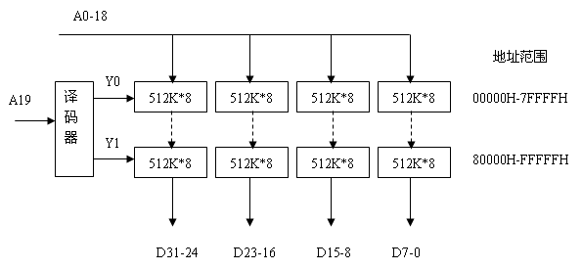
第三章
1、设有一个具有20位地址和32位字长的存储器，问：
（2）如果存储器由512K*8位SRAM芯片组成，需要多少片？
8片 512K× 8位SRAM

Slide 4
第三章
1、设有一个具有20位地址和32位字长的存储器，问：
（3）需要多少位地址做芯片选择？
需要1位做芯片选择：A₀₋₁₈接片组512K的地址线，A₁₉片选。

Slide 5
第三章
5、要求用256K*16位SRAM芯片设计1024K*32位的存储器。SRAM芯片有两个控制端：当CS有效时，该片选中。当R/W=1时执行读操作，当R/W=0时执行写操作。

Slide 6
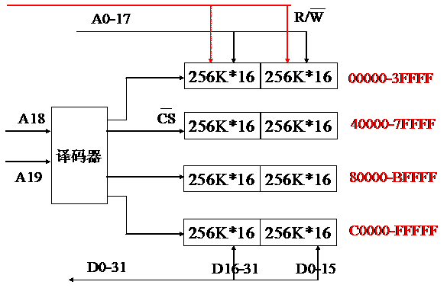
第三章

Slide 7
第三章
7、某机器中，已知配有一个地址空间为0000H--3FFFH的ROM区域。现在再用一个RAM芯片（8K*8）形成40K*16位的RAM区域，起始地址为6000H。假设RAM芯片有CS和WE信号控制端。CPU的地址总线为A15-A0，数据总线为D15-D0，控制信号为R/W（读/写），MREQ（访存），要求：
（1）画出地址译码方案。
（2）将ROM与RAM同CPU连接。

Slide 8
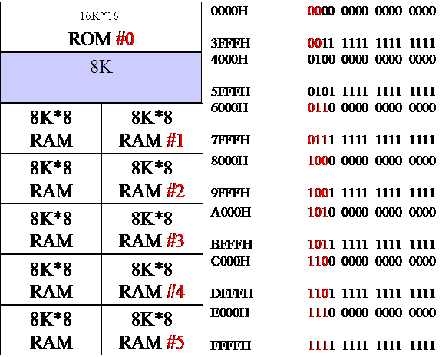
第三章

Slide 9
第三章
CS1 = A15 A14 A13 = 011 = Y3
CS2 = A15 A14 A13 = 100 = Y4
CS3 = A15 A14 A13 = 101 = Y5
CS4 = A15 A14 A13 = 110 = Y6
CS5 = A15 A14 A13 = 111 = Y7

Slide 10
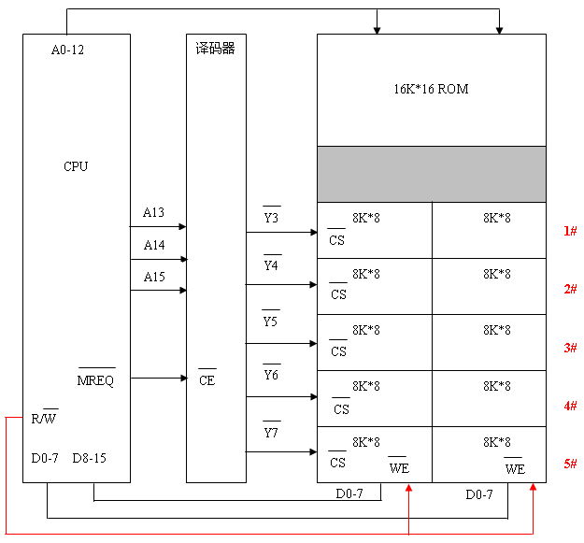
第三章

Slide 11
第三章
8、设存储容量为64M，字长为64位，模块数m=8，分别用顺序和交叉方式进行组织。存储周期T=100ns，数据总线宽度为64位，总线传送周期t=50ns。求：顺序存储器和交叉存储器的带宽各是多少？

Slide 12
第三章
[解]
以读出8个字进行考虑，信息总量：q=64*8=512bits
顺序存储器读出8个字的时间：
t1=mT=8*100ns=8*10⁻⁷s
交叉存储器流水读8个字时间：
t2=T+(m-1)t=100ns+(8-1)*50ns=450ns=4.5* 10⁻⁷s
顺序存储器的带宽：W1=q/t1=512/(8* 10⁻⁷s)=64* 10⁷bps
交叉存储器的带宽：W2=q/t2=512/(4.5*10⁻⁷s)=114 *10⁷bps

Slide 13
第三章
9、CPU执行一段程序时，cache完成存取的总次数为2420次，主存完成存取的总次数为80次，cache存储周期为40ns，主存存储周期为240ns，求cache/主存系统的效率和平均访问时间。
[解]
h=Nc/(Nc+Nm)=2420/(2420+80)=2420/2500=0.968
r=tm/tc=240/40=6
e=1/(r+(1-r)h)=1/(6+(1-6)0.968)=84.7%
ta=tc/e=40/0.847=47ns

Slide 14
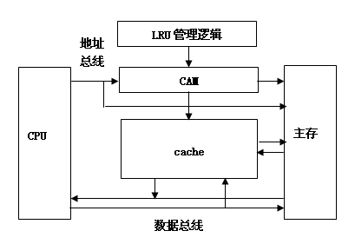
第三章
[补1] 高速缓冲存储器cache原理图如下图所示，请说明高速缓冲存储器cache的工作原理 。
（1）主存和cache均按照约定长度划分为若干块，存储单元物理地址=块地址（块编号）+ 块内地址；
（2）主存中一个存储块调入（交换）到cache中，则将存储块地址（块编号）存放到相联存储表CAM中，将数据块内容存放在cache中；

Slide 15
第三章
[补1] 高速缓冲存储器cache原理图如下图所示，请说明高速缓冲存储器cache的工作原理 。
（3）当CPU访问主存时输出物理地址，然后根据物理地址的高位部分（块地址、块编号），判断是否在相联存储器CAM中？
若在，则命中，直接访问cache；
若不在，则未命中，直接访问主存，并将该单元所在存储块交换到cache中，后续对该存储块的访问则在cache命中。

Slide 16
第三章
[补1] 高速缓冲存储器cache原理图如下图所示，请说明高速缓冲存储器cache的工作原理 。
（4）通过cache和主存之间的存储块动态交换，尽量争取CPU访存操作在cache命中，从而总体提高访存速度；
（5）基于程序和数据的局部性访问原理，cache实际上是主存的当前最活跃部分，即主存的一个子集。

Slide 17
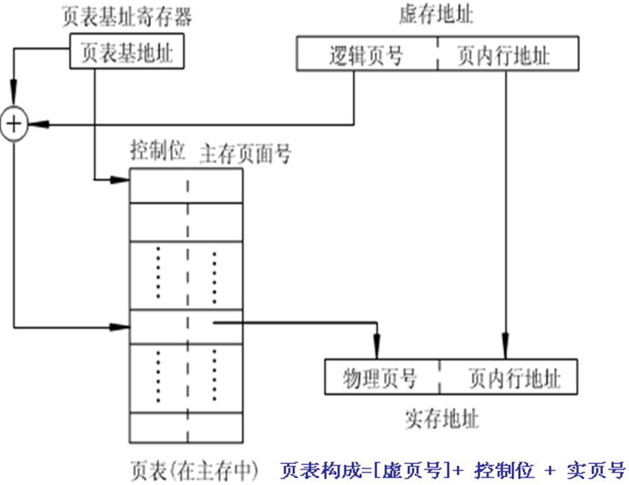
第三章
[补2] 请阐述页式虚拟存储器的原理及地址变换过程。
（1）将物理地址空间、虚拟地址空间均按照约定长度划分为若干页，主存和外存之间的调入调出以页为基本单位。
（2）物理地址空间的页称为物理页（实页），物理地址 = 实页号 + 页内地址。
（3）虚拟地址空间的页称为逻辑页（虚页），虚拟地址 = 虚页号 + 页内地址。

Slide 18
第三章
[补2] 请阐述页式虚拟存储器的原理及地址变换过程。
（4）页表：由”虚页号+装载标志+实页号+修改标志位+……”构成，每个虚页在页表中占一行。
当某个虚页交换到内存时，在页表中对应的虚页行上记载实页号、装载标志等信息。

Slide 19
第三章
[补2] 请阐述页式虚拟存储器的原理及地址变换过程。
（5）查表法：当CPU访问主存时，根据虚拟地址中的虚页号查页表。
若已装入，则取实页号，物理地址=实页号+页内地址；
若未装入，则产生缺页中断，从外存调入页到内存。

Slide 20
第三章
[补3] 设CPU的地址总线20根(A0-15，A0为低位)，双向数据总线16根(D0-15)，控制总线中与主存有关的信号有MREQ(允许访存，低电平有效)，R/W(高电平为读命令，低电平为写命令)。
现有如下SRAM存储器芯片：8K×8位，16K×8位，32K×8位, 64K×8位，128K×8位（控制端有CS、RD、WR）。
请从上述芯片中选择适当芯片设计该计算机主存储器，画出主存储器逻辑框图，注意画出选片逻辑(可选用门电路及3∶8译码器74LS138)与CPU 的连接，说明选哪些芯片，选多少片。

Slide 21
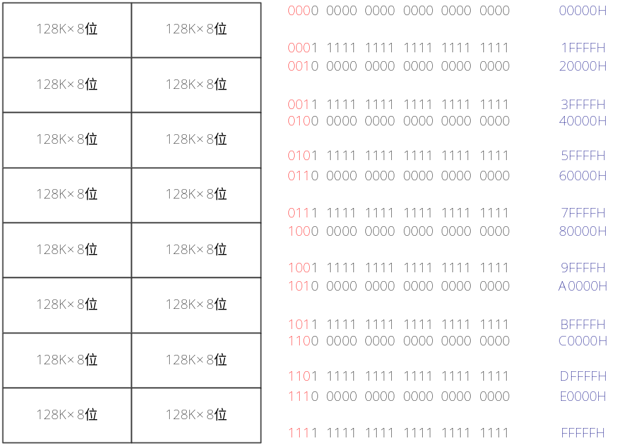
第三章

Slide 22
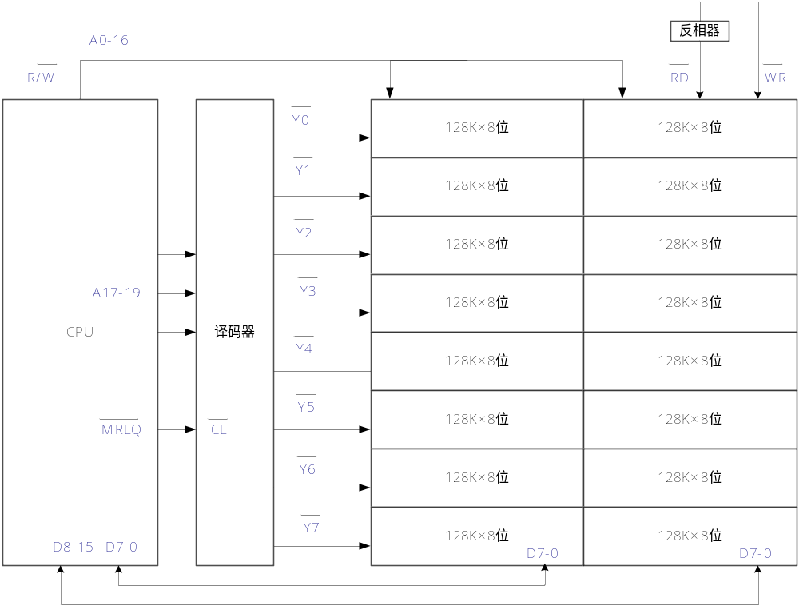
第三章

Slide 23

第四章
3、指令格式结构如下所示，试分析指令格式及寻址方式特点。
（1）操作码
操作码字段6位，可64种操作；定长操作码字段。
（2）操作数（地址码）
双操作数指令；源、目的操作数都在通用寄存器中（可分别指定2⁴=16个寄存器），寄存器寻址方式；RR型指令。
（3）指令字长度
单字长；等长指令字结构。

Slide 24
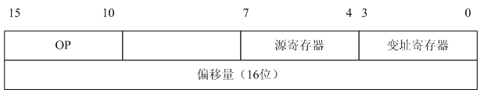
第四章
4、指令格式结构如下所示，试分析指令格式及寻址方式特点。
（1）操作码
操作码字段6位，可64种操作；定长操作码字段。
（2）操作数（地址码）
双操作数指令；源操作数在通用寄存器中（可分别指定2⁴=16个寄存器），寄存器寻址方式；目的操作数在内存单元中，变址寻址方式（变址寄存器+16位偏移量）；RS型指令。
（3）指令字长度
双字长；等长指令字结构。

Slide 25
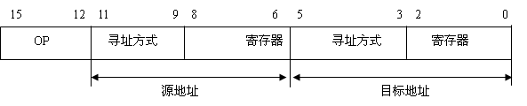
第四章
5、指令格式结构如下所示，试分析指令格式及寻址方式特点。
（1）操作码
操作码字段4位，可16种操作；定长操作码字段。
（2）操作数（地址码）
双操作数指令；源、目的操作数都是由寻址方式字段、寄存器字段构成，可以分别构成2³=8种寻址方式 ；双操作数的类型不确定，可能RR、RS、SS型指令。
（3）指令字长度
指令字长度不确定；指令字结构不确定。

Slide 26
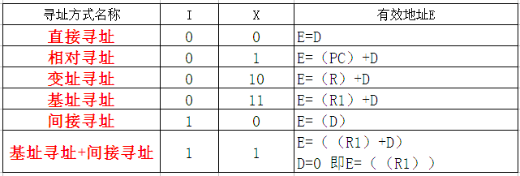
第四章
6、一种单地址指令如下所示，其中I为间接特征，X为寻址模式，D为形式地址。I、X、D组成该指令的操作数有效地址E。设R为变址寄存器，R1为基址寄存器，PC为程序计数器，请在下表中第一列位置填入适当的寻址方式名称。

Slide 27
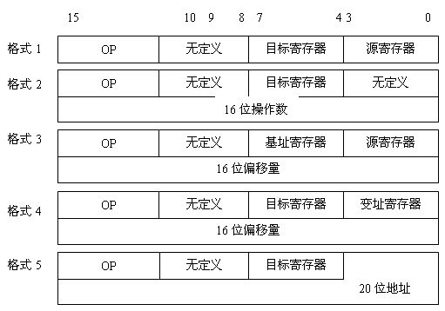
第四章
[补]某16位机器内存地址空间1M，所使用的指令格式如下图所示，要求：
（1）分析五种指令的指令格式与寻址方式特点；
（2）哪种指令执行时间最长？为什么？

Slide 28
第四章
一、第一种指令
（1）操作码
操作码字段6位，可64种操作；定长操作码字段。
（2）操作数（地址码）
双操作数指令；源操作数、目的操作数均在通用寄存器中（可分别指定2⁴=16个寄存器），寄存器寻址；RR型指令。
（3）指令字长度
单字长；等长指令字结构。

Slide 29
第四章
一、第二种指令
（1）操作码
操作码字段6位，可64种操作；定长操作码字段。
（2）操作数（地址码）
双操作数指令；源操作数是立即数，在内存单元中，立即寻址；目的操作数在通用寄存器中（可指定2⁴=16个寄存器），寄存器寻址；RS型指令。
（3）指令字长度
双字长；等长指令字结构。

Slide 30
第四章
一、第三种指令
（1）操作码
操作码字段6位，可64种操作；定长操作码字段。
（2）操作数（地址码）
双操作数指令；源操作数在通用寄存器中（可指定2⁴=16个寄存器），寄存器寻址；目的操作数在内存单元中，基址寻址（基址寄存器+16位偏移量）；RS型指令。
（3）指令字长度：双字长；等长指令字结构。

Slide 31
第四章
一、第四种指令
（1）操作码
操作码字段6位，可64种操作；定长操作码字段。
（2）操作数（地址码）
双操作数指令；源操作数在内存单元中，基址寻址（基址寄存器+16位偏移量）；目的操作数在通用寄存器中（可指定2⁴=16个寄存器），寄存器寻址；RS型指令。
（3）指令字长度：双字长；等长指令字结构。

Slide 32
第四章
一、第五种指令
（1）操作码
操作码字段6位，可64种操作；定长操作码字段。
（2）操作数（地址码）
双操作数指令；源操作数在内存单元中，直接寻址（20位直接地址随指令一起保存）；目的操作数在通用寄存器中（可指定2⁴=16个寄存器），寄存器寻址；RS型指令。
（3）指令字长度：双字长；等长指令字结构。

Slide 33
第四章
二、执行时间比较
第三种指令执行时间最长，因为（1）计算有效地址地址：基址寄存器内容+16位偏移量；（2）目的操作数是基址寻址，保存结果还需要访问内存。
第一种指令执行时间最短。

Slide 34
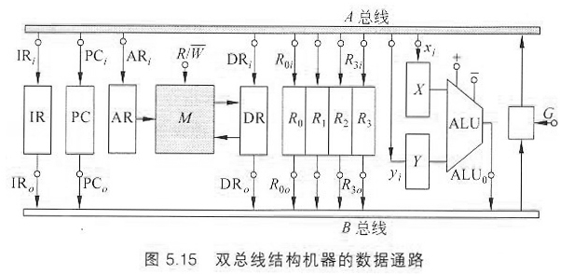
第五章
2、参见图5.15的数据通路。画出存数指令“STA R1，（R2）”的指令周期流程图，其含义是寄存器R1的内容传送到（R2）为地址的主存单元中。标出各微操作信号序列。

Slide 35
第五章
STA R1，（R2）
PC → AR
M → DR
DR → IR
R2 → AR
R1 → DR
DR → M
PCo、G、 ARi
R/W=R
DRo、G、 IRi
R2o、G、 ARi
R1o、G、 DRi
R/W=W

Slide 36
第五章
3、参见图5.15的数据通路。画出取数指令“LDA （R3），R0”的指令周期流程图，其含义是将（R3）为地址主存单元的内容取至寄存器R0中。标出各微操作信号序列。

Slide 37
第五章
LDA （R3），R0
PC → AR
M → DR
DR → IR
R3 → AR
M → DR
DR → R0
PCo、G、 ARi
R/W=R
DRo、G、 IRi
R3o、G、 ARi
R/W=R
DRo、G、 R0i

Slide 38
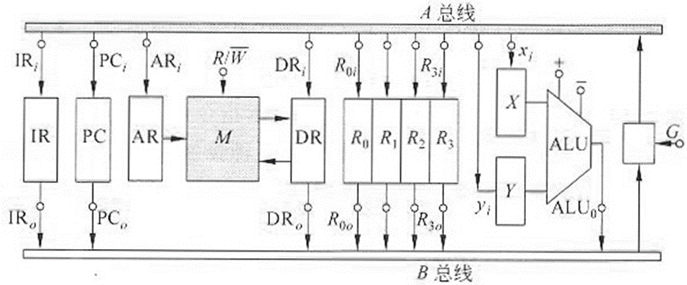
第五章
SUB （R3），（R2）
SUB （R3），（R2）
PC → AR
M → DR
DR → IR
R3 → AR
M → DR
DR → X
PCo、G、 ARi
R/W=R
DRo、G、 IRi
R3o、G、 ARi
R/W=R
DRo、G、 R0i
R2 → AR
M → DR
DR → Y
X+Y → DR
R2 → AR
DR → M
R2o、G、 ARi
R/W=R
DRo、G、 R0i
-、ALUo、G、DRi
R2o、G、 ARi
R/W=W

Slide 39
第五章
SUB （R3），（R2）
10、某计算机有如下部件：ALU、移位器、主存M、主存地址寄存器MAR、主存数据寄存器MDR、指令寄存器IR、通用寄存器R0、R1、R2、R3、暂存器C和D。
（1）请将各逻辑部件组成一个数据通路，并标明数据流动方向。
（2）画出“ADD （R1），（R2）+”指令的指令周期流程图，指令的含义与PDP-11相同。
（（R1））+（（R2））→（（R2）） ；寄存器间接寻址
（R2）+1 →（R2） ；R2寄存器自增

Slide 40
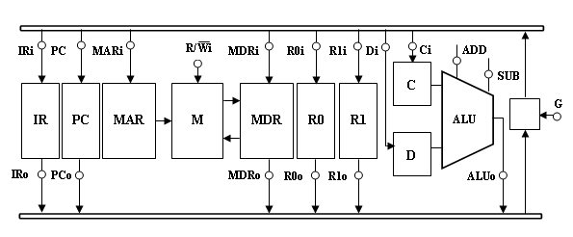
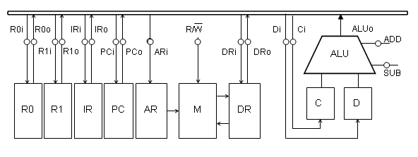
第五章
SUB （R3），（R2）

Slide 41
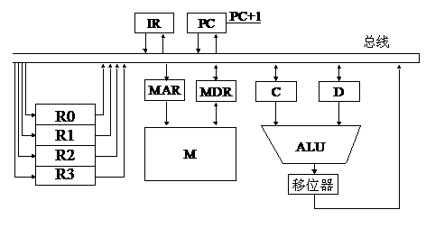
第五章
PC → MAR
M → MDR
MDR → IR
R1 → MAR
M → MDR
MDR → C
R2 → MAR
M → MDR
MDR → D
C+D → MDR
R2 → MAR
MDR → M
R2 → D
D+1 → R2
SUB （R3），（R2）
ADD （R1），（R2）+

Slide 42
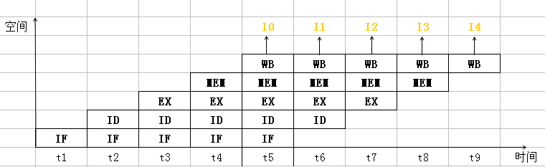
第五章
SUB （R3），（R2）
13、指令流水线有取指IF、译码ID、执行EX、访存MEM、写回寄存器WB五个过程段，共有20条指令连续输入此流水线。
（1）画出流水处理的时空图，假设时钟周期为100ns。

Slide 43
第五章
SUB （R3），（R2）
13、指令流水线有取指IF、译码ID、执行EX、访存MEM、写回寄存器WB五个过程段，共有20条指令连续输入此流水线。
（2）求流水线的实际吞吐率（单位时间里执行完毕的指令数）。
k+(n-1)=5+(20-1)=24 20条指令连续输入此流水线，并经过五个过程段全部输出，需要24个时钟周期。
每个时钟周期为100ns。
故实际吞吐率为（每秒多少条指令）：20条 /（24*100ns）

Slide 44
第五章
SUB （R3），（R2）
13、指令流水线有取指IF、译码ID、执行EX、访存MEM、写回寄存器WB五个过程段，共有20条指令连续输入此流水线。
（3）求流水线的加速比。
20条指令采用非流水线处理需要的时钟周期数为：
nk=20*5=100
20条指令采用流水线处理需要的时钟周期数为：
k +（n-1）=5 + (20-1)=24
加速比为：nk / (k + (n-1))=100/24=4.17

Slide 45
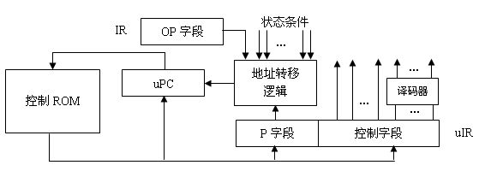
第五章
SUB （R3），（R2）
[补] 微程序控制器构成如下图所示，试说明它的基本原理？
设计层面：首先，根据CPU的数据通路结构、指令操作定义等，画出每条指令的指令周期流程图（具体到每个时钟周期、微操作、微命令）。然后，根据微指令格式、指令周期流程图编写每条指令的微程序。最后，把整个指令系统的微程序（其中取指令的微程序段是公用的）固化到控制存储器中。

Slide 46
第五章
SUB （R3），（R2）
[补] 微程序控制器构成如下图所示，试说明它的基本原理？
运行层面：首先，逐条执行取指令公用微程序段，控制取指令操作。然后，根据指令的操作码字段，经过变换，找到该指令所对应的特定微程序段，从控制存储器中逐条取出微指令，根据微操作控制字段，直接或经过译码产生微命令（控制信号），控制相关部件完成指定的微操作。一条微指令执行以后，根据微地址字段取下一条微指令。

